Slide 1
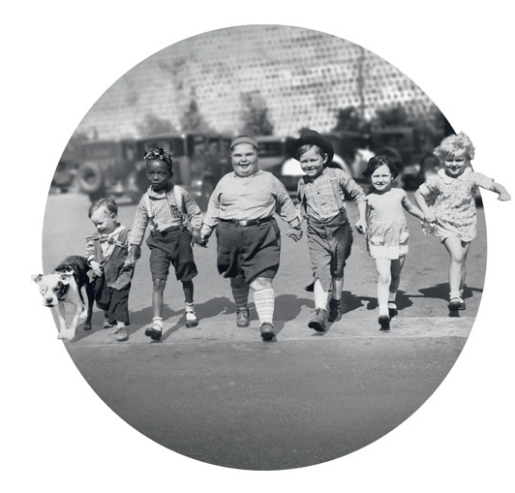
Info 4 Informationen zum Übergang in die weiterführende Schule „Welche Schule für mein Kind?“
Notes:
Begrüßungsbild
Anmerkung:
Die Kommentare zu den einzelnen Folien bieten Detailinformationen und dienen der Vorbereitung des Vortragenden. Sie sind teilweise sehr speziell und nur als Zusatzinformation gedacht.
Die Präsentation sollte nicht länger als eine Schulstunde dauern.
Planen Sie aber Zeit für die Beantwortung der anstehenden Fragen ein.
Bedienungshinweise:
Mit einem Mausklick auf die kleinen Pfeile unten links, navigiert man eine Folie vor oder zurück.
Ein Mausklick in die Folie baut den Folieninhalt schrittweise auf.
Bitte informieren Sie die Eltern über die Verlaufsplanung, die Anzahl der Folien (ca. 30) und die Dauer der Präsentation (ca. 45 min).
Im Anschluss an die Präsentation ist Gelegenheit zur Aussprache.

Slide 2
Schulstruktur im Saarland
Berufliche Schulen
Gemeinschaftsschule
Gymnasium
Grundschule
Info 4 09.11.2022
Notes:
Schulstruktur im Saarland
seit dem Schuljahr 2012/13:
Zwei-Säulen-Modell für die allgemein bildenden Schulen: Gemeinschaftsschule (GemS) und Gymnasium (Gym)
GemS und Gym bauen auf der vierjährigen Grundschule auf.
GemS und Gym stellen zwei gleichwertige Säulen dar, die beide bis zur Allgemeinen Hochschulreife (Abitur) führen.
Ab Ende der Klassenstufe 9 ist ein Wechsel in die Duale Ausbildung oder in eine weiterführende Schulform der beruflichen Schulen möglich.
Ein leistungsfähiges und leistungswilliges Kind hat in beiden Schulformen die Möglichkeit, das Abitur zu erlangen.
Grundlage für die Wahl der weiterführenden Schule (Gym oder GemS) sind
neben den Noten vor allem auch die Lern- und Leistungsentwicklung, die Arbeitshaltung, das Sozialverhalten und das Denkvermögen des Kindes, wie sie im Entwicklungsbericht des Halbjahreszeugnisses der Klassenstufe 4 beschrieben sind.
das Beratungsgespräch mit der Klassenlehrkraft zum Schulhalbjahr der Klassenstufe 4
Die Teilnahme an den Informationsveranstaltungen der beiden Schulformen (GemS und Gym) wird empfohlen, ebenso die dort angebotenen individuellen Beratungsgespräche, um die geeignete Schulform für das Kind zu finden

Slide 3
Organisationsstruktur
Gemeinschaftsschule
Gymnasium (geplantes neunjähriges Gym)
Klassenstufen 12 und 13 Hauptphase Klassenstufe 11 Einführungsphase
Klassenstufen 12 und 13 Hauptphase
Klassenstufe 11 Einführungsphase
Sekundarstufe II
Sekundarstufe II
Klassenstufen 5 – 10
Klassenstufen
5 – 10
Sekundarstufe I
Sekundarstufe I
Info 4 09.11.2022
Notes:
Struktur der beiden Säulen GemS und Gym
Vorbehaltlich der parlamentarischen Zustimmung in der ersten Jahreshälfte 2023 wird der neunjährige Bildungsgang an Gymnasium im Saarland zum Schuljahr 2023/24 eingeführt. Betroffen davon sind dann die Schülerinnen und Schüler, die zu diesem Zeitpunkt die Klassenstufen 5, 6 und 7 des Gymnasiums besuchen.
Wie an den GemS umfasst dann die Sekundarstufe I im neunjährigen Gymnasium die Klassenstufen 5 bis 10 und somit nun sechs Klassenstufen mit einem Schuljahr mehr als im aktuellen G 8 (5 bis 9). Die dreijährige gymnasiale Oberstufe mit Einführungs- und Hauptphase ist an den Gemeinschaftsschulen und den Gymnasien mit der Einführungsphase und Hauptphase identisch.
Zukünftig schließen beide Schulformen mit dem Zentralabitur am Ende der Klassenstufe 13 ab.
Die Gemeinschaftsschulen verfügen wie die Gymnasien über eine eigene gymnasiale Oberstufe am Standort oder kooperieren in Oberstufenverbünden.

Slide 4
Abschlüsse
Gemeinschaftsschule
Gymnasium
Abitur in 9 Jahren
Abitur
in neun Jahren geplant seit dem Schuljahr 2023/24
3 Jahre
Mittlerer Bildungsabschluss
9 Jahre
1 Jahr
Hauptschulabschluss
5 Jahre
Grundschule
09.11.2022
Notes:
Abschlüsse
Ziel des Gymnasiums ist das Abitur. Der Hauptschulabschluss (HSA) und der mittlere Bildungsabschluss (MBA) können am Gymnasium im Verlauf des Bildungsgangs zuerkannt werden.
An der Gemeinschaftsschule werden drei Abschlüsse angeboten: der Hauptschulabschluss, der mittlere Bildungsabschluss und das Abitur.
Der Wechsel zwischen beiden Schulformen ist möglich, jedoch nur an eine Schule, die einen freien Schulplatz zur Verfügung stellen kann, der darüber hinaus der Fremdsprachenfolge des Kindes entspricht.
Der Aufbau der gymnasialen Oberstufe sowie die Abiturprüfung (Zentralabitur) sind für alle Schulformen mit gymnasialer Oberstufe identisch.
Das Abitur („Allgemeine Hochschulreife“) ist in allen Schulformen mit den gleichen Berechtigungen verbunden.
Bei Nachfragen ansprechen:
Verlässt ein Schüler bzw. eine Schülerin das Gymnasium nach Klassenstufe 9 und hat Leistungen erreicht, die den Kriterien eines Hauptschulabschlusses entsprechen, so erhält er/sie auf dem Abgangszeugnis den Vermerk: „Dieses Zeugnis ist dem Zeugnis über den Hauptschulabschluss gleichgestellt.“
Verlässt ein Schüler bzw. eine Schülerin das Gymnasium nach Klassenstufe 10 und hat Leistungen erreicht, die den Kriterien eines mittleren Bildungsabschlusses entsprechen, so erhält er/sie auf dem Abgangszeugnis den Vermerk: „Dieses Zeugnis ist dem Zeugnis über den mittleren Bildungsabschluss gleichgestellt.“
Verlässt ein Schüler bzw. eine Schülerin die gymnasiale Oberstufe ohne Abitur, so kann er/sie bei entsprechenden Leistungen ein Zeugnis über den schulischen Teil der Fachhochschulreife erhalten.

Slide 5
Unterrichtsorganisation
Gymnasium
(geplantes neunjähriges Gym)
Hauptphase (12 und 13)
Einführungsphase (11)
Unterricht im Kurssystem
bzw. Klassenverband
Unterricht im Kurssystem
Gymnasiale Oberstufe
Klassenstufen 5 bis 10
Sekundarstufe I
zielgleiche Unterrichtung
im Klassenverband auf
erhöhtem Anforderungsniveau
Unterricht im Klassenverband
09.11.2022
Notes:
Unterrichtsorganisation
Am Gymnasium findet der Unterricht in der Sekundarstufe I überwiegend im Klassenverband statt.
Hier werden alle Schülerinnen und Schüler ab der Klassenstufe 5 zielgleich auf erhöhtem Anforderungsniveau unterrichtet.
In der Hauptphase der gymnasialen Oberstufe erfolgt der Unterricht in Kursen.

Slide 6
Unterrichtsorganisation
Gemeinschaftsschule
Hauptphase (12 und 13)
Einführungsphase (11)
Unterricht im Kurssystem
bzw. Klassenverband
Unterricht im Kurssystem
Gymnasiale Oberstufe
Sekundarstufe I
Klassenstufen 7 bis 10
Unterricht im Klassenverband
zieldifferente Unterrichtung
auf verschiedenen Anforderungsniveau:
Differenzierung bis Kl. 10 in
De, Ma, 1.FS, NW (Bi, Ch, Ph)
2 bzw. 3 Anspruchsebenen
→ Individuelle Förderung und Forderung
→ Projektartiges Lernen
→ selbstständiges Lernen in eigenem Tempo
längerer offener Bildungsweg: gemeinsames
Lernen
Klassenstufen 5 und 6
Unterricht im Klassenverband
09.11.2022
Notes:
Unterrichtsorganisation
In der GemS erfolgt in Klassenstufen 5 und 6 der Unterricht im Klassenverband.
Ab Klassenstufe 7 setzt in einem Teil der Fächer die sogenannte äußere Fachleistungsdifferenzierung ein (bis Klassenstufe 10). Diese Fächer werden auf zwei bis drei unterschiedlichen Anforderungsniveaus in Kursen erteilt. Anstelle von Kursen können auch im Klassenverband klasseninterne Lerngruppen gebildet werden, in denen auf verschiedenen Lernniveaus unterrichtet wird.
Durch diese Differenzierungen auf verschiedenen Anforderungsebenen lernen die Schülerinnen und Schüler individuell nach ihrem eigenen Tempo. Sie werden zusätzlich gefördert aber auch gefordert und nach Interessen und Begabungen unterstützt. Hierzu stehen an den GemS sogenannte Kontingent- bzw. Förderstunden zur Verfügung, die auch Projektunterricht mit selbstständigem Lernen ermöglichen. Der Wechsel zwischen den einzelnen Anforderungsniveaus ist im Regelfall nach jedem Halbjahr möglich, um die Lern- und Persönlichkeitsentwicklung angemessen zu berücksichtigen. So bleibt der Bildungsweg mit den verschiedenen Abschlüssen für alle Schülerinnen und Schüler an der Gemeinschaftsschule lange offen. Sie lernen länger gemeinsam, da erst gegen Ende der Sekundarstufe I der weitere Bildungsweg festgelegt wird.

Slide 7
Fächer in der Eingangsklasse 5
Grundschule
(Klassenstufe 4)
Gemeinschaftsschule
(Klassenstufe 5)
Gymnasium
(Klassenstufe 5)
Klassenrat
Klassenrat
Lernen lernen
Deutsch
Deutsch
Deutsch
Mathematik
Mathematik
Mathematik
Französisch
1./2. Fremdsprache (Fr/En)
1./2. Fremdsprache (Fr/En/La)
Sprachkurs (En/Fr)
Sachunterricht
Naturwissenschaften
Naturwissenschaften
Gesellschaftswissenschaften
Erdkunde
Arbeitslehre
Religion
Religion bzw. Allgemeine Ethik
Religion bzw. Allgemeine Ethik
Bildende Kunst
Bildende Kunst
Bildende Kunst
Musik
Musik
Musik
Sport
Sport
Sport
Förderunterricht
Schuleigene Förderkonzepte
Schuleigene Förderkonzepte
09.11.2022
Notes:
Fächer an GS – GemS – Gym
Erklärungen:
Klassenrat dient der Demokratieerziehung und Partizipation (vgl. Schulmitbestimmungsgesetz) sowie der Besprechung von klasseninternen Angelegenheiten
„Lernen lernen“ als eigenes Fach an der GemS dient der systematischen und nachhaltigen Vermittlung von Methoden, Techniken und Strategien, die in allen Unterrichts- und Übungsstunden für alle Schüler verbindlich sein und einheitlich Anwendung finden sollen.
Inhalte aus dem Fach Sachunterricht der Grundschule fließen an den GemS in die Natur- und Gesellschaftswissenschaften ein, am Gym in die Naturwissenschaften und Erdkunde
Arbeitslehre kommt als neues Fach in Klassenstufe 5 der GemS hinzu (Berufsorientierung)
genauere Erklärungen zu den Fremdsprachen, dem Wahlpflichtbereich und den Profilen: siehe Folien 9 und 10
Jede Schule hat die Aufgabe, ein schulspezifisches Förderkonzept zu entwickeln.

Slide 8
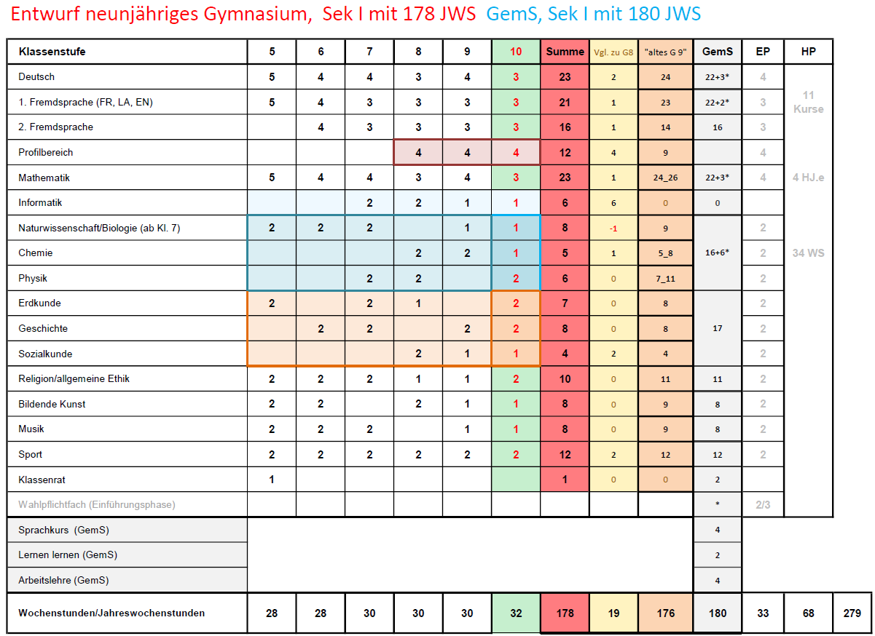
Stundentafel
Notes:
Für jede Schulform gibt es eine Stundentafel, die für die einzelnen Klassenstufen die zu unterrichtenden Fächer und die jeweilige Wochenstundenzahl abbildet.
In der geplanten Stundentafel des neunjährigen Gymnasiums sind für die Klassenstufen 5 und 6 jeweils 28 Wochenstunden (WS), in den Klassenstufen 7, 8 und 9 jeweils 30 und in der Klassenstufe 10 insgesamt 32 Wochenstunden Unterricht vorgesehen.
An den Gemeinschaftsschulen werden in der Sekundarstufe insgesamt 180 Jahreswochenstunden unterrichtet, d.h. in jeder Klassenstufe 30 Wochenstunden (hier nicht abgebildet).
Im geplanten G9 werden insgesamt 19 Stunden mehr unterrichtet als im aktuellen G8.
Durch die zusätzliche Kassenstufe in der Sekundarstufe I verringert sich die Anzahl der Wochenstunden gerade in der Unter- und Mittelstufe, so dass die Schülerinnen und Schüler hier deutlich zeitlich entlastet werden.
Die zusätzlichen Stunden wurden für die Kernfächer Deutsch, Mathematik, Fremdsprachen, Politik , Sport und den Profilbereich der Schule verwendet.
An den Gemeinschaftsschulen gibt es bis zu 15 sogenannte Kontingentstunden, die die Schulen zur individuellen Förderung ihrer Schülerinnen und Schüler verwenden können (vgl. *-Stunden in der Stundentafel).
Auch wurde das Pflichtfach Informatik integriert, dass sowohl an den Gymnasien als auch den Gemeinschaftsschulen ab Klassenstufe 7 fortlaufend bis Ende der Klassenstufe 10 verbindlich für alle Schülerinnen und Schüler eingeführt wird.
Hinweis: In der abgebildeten Stundentafel ist für die GemS Informatik ab Klassenstufe 7 noch nicht dargestellt.

Slide 9
Fremdsprachen lernen für 5 und 6
Gemeinschaftsschule
Gymnasium
Klassenstufen 5 und 6
ab Klassenstufe 5
Alle Schüler:innen lernen zwei Fremdsprachen:
Alle Schüler:innen lernen entsprechend dem Angebot der Schule eine erste Fremdsprache
Fr oder En oder La
Erste Fremdsprache
Sprachlehrgang (4 Wochenstunden)
weitere
Fremdsprache
Sprachkurs (2 Wochenstunden)
ab Klassenstufe 6
entsprechend dem Angebot der Schule
Alle Schülerinnen und Schüler lernen entsprechend dem Angebot der Schule eine zweite Fremdsprache
Französisch
+
Englisch
oder
Englisch
+
Französisch
Fr oder En oder La
09.11.2022
Notes:
Fremdsprachen lernen – Klassenstufen 5 und 6
GemS:
Der Fremdsprachenunterricht beginnt in der GemS bereits ab Klassenstufe 5 mit 2 Fremdsprachen. Je nach Angebot der Schule wird mit einer Sprache als erste Fremdsprache (Sprachlehrgang) mit 4 Wochenstunden und mit einer weiteren Fremdsprache in einem Sprachkurs (2 Wochenstunden) begonnen.
Sprachlehrgang: abschlussrelevante 1. Fremdsprache (FS)
Sprachkurs: Vorbereitung auf mündliche Kommunikationssituationen in Alltag und Beruf (keine Noten, aber Bestätigung der (erfolgreichen) Teilnahme auf dem Zeugnis; Sprachkompetenzbescheinigung am Ende der Klasse 6)
Gym:
An den Gymnasien wird in der Klassenstufe 5 mit der ersten Fremdsprache begonnen. Die zweite Fremdsprache kommt als Hauptfach/schriftliches Fach in Klassenstufe 6 hinzu. Die Sprachenfolge ist standortbezogen unterschiedlich.
Eine besondere Form ist der Latein-plus-Zweig: Latein und Englisch ab Klasse 5, 3. Fremdsprache Französisch ab Klasse 8 am Gym. am Stadtgarten Saarlouis und am Marie-Luise-Kaschnitz-Gym. Völklingen (in Abhängigkeit von schulorganisatorischen Gegebenheiten). Weitergehende Informationen sind der Broschüre „Welche Schule für mein Kind“ zu entnehmen.

Slide 10
Fremdsprachen lernen und Profilbildung
Gemeinschaftsschule
Gymnasium
ab Klassenstufe 7
Wahlmöglichkeit
je nach Profil und Angebot der Schule
Pflichtbereich
Wahlpflichtbereich (WPB)
ab Klassenstufe 8
Sprachenzweig
oder
MINT-/naturwissenschaftlicher Zweig
Sprachlehrgang 1. Fremdsprache (4 Wochenstunden)
Sprachlehrgang 2. Fremdsprache (4 Wochenstunden)
oder
Sprachkurs berufsbezogen und Beruf und Wirtschaft
(je 2 Wochenstunden)
Weitere Zweige:
Informatikzweig
Biowissenschaftlicher Zweig
Bilingualer dt.-franz. /dt.-engl. Zug
Musikzweig
Latein-plus-Zweig
Schwerpunkt Sport („Sportzweig“)
oder
anderes Wahlpflichtfach
und Beruf und Wirtschaft
(je 2 Wochenstunden)
09.11.2022
Notes:
Fremdsprachen lernen und Profilbildung
GemS: Fremdsprachen lernen und Profilbildung – ab Klassenstufe 7
In der GemS wird in der Klassenstufe 7 die erste Fremdsprache (FS) verpflichtend fortgesetzt. Hinzu kommt der vierstündige Wahlpflichtbereich (WPB).
Im WPB kann die abschlussrelevante 2. FS (Übergang in die Sek II) als vierstündiger Sprachlehrgang belegt werden. Alternativ zur 2. FS gibt es folgende Möglichkeiten:
„Beruf und Wirtschaft“ (zweistündig) + berufsbezogener Sprachkurs (zweistündig)
„Beruf und Wirtschaft“ (zweistündig) + ein „Angebot der Schule“ (zweistündig, z. B. Informatik, Natur und Umwelt, Arbeitslehre)
Profilbildung in Zweigen an Gymnasien
Sprachenzweig an allen Gymnasien: 3. Fremdsprache ab Klasse 8
MINT-/naturwissenschaftlicher Zweig an den meisten der 33 Gymnasien: verstärkter Unterricht in Physik, Chemie, Biologie, Informatik ab Klasse 8
Informatikzweig: verstärkter Unterricht in Informatik ab Klasse 8 (Saar-Pfalz-Gym. Homburg; Albert-Einstein-Gym. Völklingen; Max-Planck-Gym. Saarlouis; Gym. am Steinwald Neunkirchen; Johannes-Kepler-Gym. Lebach)
Biowissenschaftlicher Zweig: verstärkter Unterricht in Biologie und Biologischen Techniken ab Klasse 8 (Gym. am Stefansberg Merzig)
Deutsch-französischer bilingualer Zug: verstärkter Unterricht in der Fremdsprache in Klassen 5 u. 6; Sachfachunterricht in der Fremdsprache ab Klasse 7 (Robert-Schuman-Gym. Saarlouis, Illtal-Gym. Illingen, Priv. Gym. Johanneum Homburg, Warndt-Gym. Völklingen)
Deutsch-englischer bilingualer Zug: verstärkter Unterricht in der Fremdsprache in Klassen 5 u. 6; Sachfachunterricht in der Fremdsprache ab Klasse 7 (Gym. am Rotenbühl Saarbrücken, Christian von Mannlich-Gym. Homburg, Max-Planck-Gym. Saarlouis, Gym. am Stadtgarten Saarlouis)
Musik-Zweig: verstärkter Unterricht in Musik ab Klasse 5 (Gymnasium am Schloss Saarbrücken, Robert-Schuman-Gym. Saarlouis)
Latein-Plus-Zweig: Unterricht in Latein und Englisch ab Klasse 5 (Marie-Luise-Kaschnitz-Gym. Völklingen, Gym. am Stadtgarten Saarlouis)
Gymnasien können an Schulversuchen teilnehmen:
Schulversuch „Schwerpunkt Sport“ (Gym. am Rotenbühl Saarbrücken)

Slide 11
Gemeinschaftsschule
Vertiefte Berufsorientierung (BO)
Jede Gemeinschaftsschule
thematisiert Berufsorientierung in allen Klassenstufen
macht Berufsfelder sowohl für Jungen als auch für Mädchen zugänglich
Ziele:
zur eigenverantwortlichen Berufswahl befähigen
den Übergang von der Schule in den Beruf erfolgreich gestalten
Notes:
Vertiefte Berufsorientierung
Berufsorientierung hat einen hohen Stellenwert in der Gemeinschaftsschule:
Sie findet grundsätzlich in allen Fächern und Klassenstufen statt, schwerpunktmäßig in Klassenstufe 8.

Slide 12
Gemeinschaftsschule
Gymnasium
Grundschule
09.11.2022
Notes:
Orientierungsfolie – Gymnasium
Im Folgenden werden die Bildungsziele und die pädagogische Zielsetzung des Gymnasiums zusammenfassend dargelegt. Diese bleiben auch im geplanten neunjährigen Gymnasium weiterhin erhalten.

Slide 13
Gymnasium
Bildungsziele
vertiefte Allgemein- und umfassende Persönlichkeitsbildung → d.h. bereits ab Klassenstufe 5 werden alle Fächer auf erhöhtem Anforderungsniveau unterrichtet
Ziel: Allgemeine Hochschulreife (Abitur)
Vorbereitung auf ein wissenschaftliches Studium
Zugang zu berufsbezogenen Bildungsgängen
09.11.2022
Notes:
Gymnasium – Bildungsziele
Inkrafttreten der InkVO ab 01.08.2016 aufsteigend ab Klassenstufe 5 auch an Gymnasien

Slide 14
Gymnasium
Pädagogische Zielsetzungen
Begabungen fördern
individuelle Schwerpunktsetzung durch den Profilbereich ermöglichen
schrittweise wissenschaftliche Denk- und Arbeitsweisen entwickeln
zu selbstständigem Lernen und eigenverantwortlichem Handeln erziehen
Bei Bedarf:
Beratung und ggf. sonderpädagogische Unterstützung bei zielgleicher Unterrichtung möglich
09.11.2022
Notes:
Pädagogische Maßnahmen
Hinweis zum Punkt „Individuelle Schwerpunktbildung“:
ermöglicht durch die Wahl eines Zweiges (Profilbereich)

Slide 15
Gemeinschaftsschule
Gymnasium
Grundschule
Notes:
Orientierungsfolie – Gemeinschaftsschule
Im Folgenden werden die Bildungsziele und die pädagogische Zielsetzung der Gemeinschaftsschule zusammenfassend dargelegt.
Geplant ist auch für die Gemeinschaftsschulen eine Weiterentwicklung, die - wie bei den Gymnasien auch - das Lernen und Lehren mit digitalen Medien, Informatik als Pflichtfach, die Stärkung der Demokratiebildung, gesellschaftsrelevante Themen wie die Bildung für nachhaltige Entwicklung, Globalisierung und das Sprachenlernen umfasst.

Slide 16
Gemeinschaftsschule
Bildungsziele
erweiterte und vertiefte allgemeine Bildung als Grundlage für Beruf oder Studium
längeres Offenhalten der Schullaufbahn
Individualisierung des Unterrichts
bestmögliche Abschlüsse
besondere (sonder-)pädagogische Förderung mit Unterstützung durch Förderschullehrkräfte an der Schule
intensive und gezielte Berufsorientierung und Berufs-vorbereitung
neunjähriger Bildungsgang zur Allgemeinen Hochschulreife (Abitur)
Erhaltung eines wohnortnahen Bildungsangebotes
Notes:
Gemeinschaftsschule Bildungsziele
Text der Folie
Inkrafttreten der InkVO ab 01.08.2016 aufsteigend ab Klassenstufe 5 auch an Gemeinschaftsschulen

Slide 17
Gemeinschaftsschule
Pädagogische Zielsetzungen
individuelle Begabungen fördern
selbstständiges Lernen in eigenem Tempo
fächerübergreifendes und projektorientiertes Lernen (zusätzliche Stunden)
individuelle Lernwege ermöglichen
Längerer offener Bildungsweg: gemeinsames Lernen
Fördern statt Wiederholen: erste Versetzungsentscheidung am Ende der Klassenstufe 8
schrittweise wissenschaftliche Denkweisen entwickeln:
insbesondere als Vorbereitung für die gymn.Oberstufe
Notes:
Pädagogische Maßnahmen
Damit alle Schülerinnen und Schüler den für sie bestmöglichen Abschluss erreichen, gelten die o. a. pädagogischen Maßnahmen.
Wiederholung:
Eine freiwillige Wiederholung der Klassenstufen 5 bis 8 ist auf Antrag möglich (mit den bekannten Einschränkungen).
In den Abschlussklassen kann nur wiederholt werden, wenn der Abschluss nicht erreicht wurde oder wenn zu erwarten ist, dass nach der Wiederholung der nächst höhere Abschluss erreicht werden kann.
Versetzungsentscheidung nach Klassenstufe 8:
Bei der Entscheidung über die Versetzung in die Klassenstufe 9 werden die Bestehensbedingungen des Hauptschulabschlusses zugrunde gelegt.

Slide 18
Ganztagsangebote
Gemeinschaftsschule und Gymnasium
Angebot Freiwillige Ganztagsschule:
an allen Schulen
Teilnahme kostenpflichtig (externe Trägerschaft)
täglich oder an einzelnen Wochentagen
Angebot eines gebundenen Ganztags:
an einigen Gemeinschaftsschulen und Gymnasien
Teilnahme kostenlos
verbindlich von Montag bis Freitag
09.11.2022
Notes:
Ganztagsangebote (Gymnasien/Gemeinschaftsschulen)
Freiwillige Ganztagsschule:
aufgrund der Zusammenarbeit mit externen Trägern fallen Kosten an
flexibel: das Angebot besteht täglich, kann aber auch für einzelne Wochentage (verbindlich festzulegen) belegt werden
über Hausaufgabenbetreuung hinaus werden zusätzliche Aktivitäten (etwa im sportlichen oder kreativen Bereich) angeboten; es besteht die Möglichkeit zum Mittagessen
Gebundener Ganztag:
Teilnahme kostenlos; für den Bezug eines Mittagessens können Kosten anfallen
Feste Unterrichtszeiten bis in den Nachmittag
Verzahnung von Unterricht, Arbeitszeiten und zusätzlichen Aktivitäten (etwa im sportlichen oder kreativen Bereich)

Slide 19
Abschlüsse:
Berufsschulabschluss, abgeschlossene Berufsausbildung
und evtl. Hauptschulabschluss, Mittlerer Bildungsabschluss oder Fachhochschulreife
Möglichkeiten der beruflichen Bildung
Deutsch-franz. Berufs-schul-zweige
DUALE
BERUFS-AUSBILDUNG
Deutsch-franz. Berufs-schul-zweige
Gemeinschaftsschule
Gymnasium
Grundschule
Auch nach einer beruflichen Ausbildung ist es möglich, den Mittleren Bildungsabschluss, die Fachhochschulreife oder das Abitur anzustreben. Außerdem besteht der Weg der beruflichen Weiterbildung (z. B. Fachschulen, Meisterschule) oder die Möglichkeit mit Berufserfahrung ohne Abitur eine Höhere Berufsfachschule zu besuchen oder zu studieren.
09.11.2022
Notes:
Sowohl über die Gemeinschaftsschule als auch über das Gymnasium besteht die Möglichkeit einer dualen Ausbildung (dual = Ausbildung im Betrieb und Besuch einer Berufsschule).
Abschlüsse:
Berufsschulabschluss
Abgeschlossene Berufsausbildung
und sofern nicht bereits früher erworben
Hauptschulabschluss (Voraussetzung: Berufsschulabschluss)
Mittlerer Bildungsabschluss (Voraussetzung: Berufsschulabschluss, Notendurchschnitt min. 3,0, Abschluss einer Berufsausbildung, min. 5 Jahre Fremdsprachenkenntnisse)
Fachhochschulreife (Voraussetzung: Besuch von Zusatzunterricht, zusätzliche Prüfung).
Auch nach einer beruflichen Ausbildung ist es möglich, den Mittleren Bildungsabschluss, die Fachhochschulreife oder das Abitur anzustreben.
Außerdem besteht die Möglichkeit der beruflichen Weiterbildung oder mit Berufserfahrung eine Höhere Berufsfachschule (für Automatisierungstechnik, für Fremdsprachen in Wirtschaft und Verwaltung, für das Hotel-, Gaststätten- und Fremdenverkehrsgewerbe, für Wirtschaftsinformatik) zu besuchen oder zu studieren.
Im Rahmen der deutsch-französischen Berufsschulzweige findet der Unterricht in der jeweiligen Partnersprache statt. Außerdem erfolgen Fachaustausche in Betrieben für die Jugendlichen. Ebenso erfolgen Austausche für die Lehrkräfte. Den Schülerinnen und Schülern wird ein Kompetenzerwerbs im Rahmen der Austauschmaßnahmen in geeigneter Weise bescheinigt.

Slide 20
Je nach Schulform folgende Abschlüsse:
Mittlerer Bildungsabschluss, Fachhochschulreife, Allgemeine Hochschulreife (Abitur)
Möglichkeiten der beruflichen Bildung
BERUFS-FACH-SCHULE
FACH-OBER-SCHULE
BERUFLICHES OBERSTUFEN-GYMNASIUM
Gemeinschaftsschule
Gymnasium
Grundschule
Je nach Schulform besteht nach Abschluss die Möglichkeit einer Berufsausbildung, des Besuchs der Fachoberschule, eines Beruflichen Oberstufengymnasiums oder einer Höheren Berufsfachschule sowie des Studiums an einer Fachhochschule bzw. Universität.
09.11.2022
Notes:
Zweijährige Berufsfachschule sind Gewerbeschule, Sozialpflegeschule und Handelsschule.
Zugangsvoraussetzung:
Über Gemeinschaftsschule:
Hauptschulabschluss mit bestimmtem Notenprofil
Notenprofil:
in den Fächern Deutsch, Mathematik, 1. Fremdsprache min. 07 Punkte im Durchschnitt bezogen auf das Grundkursniveau
keines dieser Fächer schlechter als 04 Punkte
Leistungen in Gesellschaftswissenschaften, den Wahlpflichtfächern (ohne vierstündige 2. Fremdsprache, wenn diese schlechter als 04 ist), Physik, Chemie, Biologie min. 07 Punkte im Durchschnitt
keines dieser Fächer 00 Punkte
max. eines dieser Fächer schlechter als 04 Punkte
Über das Gymnasium:
Versetzung in die Einführungsphase
Abschluss:
Abschluss der Berufsfachschule
Mittlerer Bildungsabschluss
Nach dem Besuch einer Berufsfachschule besteht die Möglichkeit einer Berufsausbildung, des Besuchs einer Fachoberschule oder des Beruflichen Gymnasiums (bei bestimmtem Notenprofil).
Notenprofil für das Berufliche Oberstufengymnasium:
Durchschnittsnote in Deutsch, Mathematik, Fremdsprache, fachrichtungsbezogenes Fach min. 2,5
in keinem dieser Fächer Note schlechter als befriedigend
Durchschnittsnote in den übrigen Fächern min. 2,75
max. in einem dieser Fächer die Note mangelhaft
oder
Durchschnittsnote in Deutsch, Mathematik, Fremdsprache und fachrichtungsbezogenes Fach min. 2,0
max. in einem dieser Fächer die Note ausreichend
Durchschnittsnote in allen übrigen Fächern min. 2,75
max. in einem dieser Fächer die Note mangelhaft
Fachoberschulen existieren in den Fachbereichen Wirtschaft, Design, Ernährung und Hauswirtschaft, Gesundheit und Soziales und Ingenieurwesen.
Zugangsvoraussetzungen:
Über die Gemeinschaftsschule:
Mittlerer Bildungsabschluss
Über das Gymnasium:
Versetzung in die Einführungsphase
Abschluss:
Fachhochschulreife
Nach Abschluss der Fachoberschule besteht die Möglichkeit der Berufsausbildung, des Besuchs eines Beruflichen Oberstufengymnasiums oder einer Höheren Berufsfachschule (für Automatisierungstechnik, für Fremdsprachen in Wirtschaft und Verwaltung, für das Hotel-, Gaststätten- und Fremdenverkehrsgewerbe, für Wirtschaftsinformatik) sowie des Studiums an einer Fachhochschule.
Abschluss berechtigt zur Aufnahme eines beliebigen Studiums an einer Fachhochschule und nicht nur in der Fachrichtung der besuchten Fachoberschule.
Berufliche Oberstufengymnasien existieren in den Fachrichtungen Gesundheit und Soziales, Technik und Wirtschaft.
Zugangsvoraussetzungen:
Über die Gemeinschaftsschule:
Mittlerer Bildungsabschluss mit bestimmtem Notenprofil
Notenprofil:
Teilnahme von min. 3 Aufbaukursen der Fächergruppe III
Noten in jedem Aufbaukursen min. 04 Punkte
im verbleibenden Fach der Fächergruppe III (auf Erweiterungsniveau) und in den Fächern der Fächergruppe IV Durchschnittspunktzahl min. 07
max. eines dieser Fächer weniger als 04 Punkte
keines dieser Fächer 00 Punkte
Über das Gymnasium:
Versetzung in die Einführungsphase
Abschluss:
Allgemeine Hochschulreife (Abitur)
Nach erfolgreichem Abschluss an einem Beruflichen Oberstufengymnasium besteht die Möglichkeit einer Berufsausbildung, des Besuchs einer Höheren Berufsfachschule (für Automatisierungstechnik, für Fremdsprachen in Wirtschaft und Verwaltung, für das Hotel-, Gaststätten- und Fremdenverkehrsgewerbe, für Wirtschaftsinformatik) sowie des Studiums an einer Fachhochschule oder Universität.
Abschluss berechtigt zur Aufnahme eines beliebigen Studiums und nicht nur in der Fachrichtung des besuchten Beruflichen Oberstufengymnasiums.

Slide 21
Entscheidungshilfen bei der Schulwahl
Sie kennen Ihr Kind und Vertrauen der Beratung der Grundschule
Bitte nutzen Sie auch die individuellen Beratungsangebote an den Gemeinschaftsschule in Ihrer Nachbarschaft und der Gymnasien
Die Informationsveranstaltungen und die Tage der offenen Tür an den einzelnen Schulstandorten geben weitere Entscheidungshilfen, um für Ihr Kind den passenden Schulstandort zu finden.
Notes:
Text der Folie

Slide 22
Anmeldung und Termine
Halbjahres-zeugnis
mit Entwicklungsbericht und zusammenfassender Beurteilung
Ausgabe: Freitag, 27. Januar 2023
„Der Schülerin/Dem Schüler wird aufgrund ihrer/seiner bisherigen Leistungsentwicklung der Besuch eines Gymnasiums oder einer Gemeinschaftsschule empfohlen.“
„Der Schülerin/Dem Schüler wird aufgrund ihrer/seiner bisherigen Leistungsentwicklung der Besuch einer Gemeinschaftsschule empfohlen.“
Beratungs-gespräche
für die Erziehungsberechtigten
von: Samstag, 28. Januar 2023 bis: Dienstag, 07. Februar 2023
Notes:
Halbjahreszeugnis – Beratungsgespräch
Die Zeugnis- und Versetzungsordnung für die Grundschule stärkt das Wahlrecht der Erziehungsberechtigten. Die Rechtsverbindlichkeit der Empfehlung und damit auch das Übergangsverfahren sind entfallen.
Damit kommt den Beratungsgesprächen durch die Grundschullehrkräfte eine wichtige Bedeutung zu.
Hinweis: Der Anmeldezeitraum an privaten Schulen und der Europäischen Schule liegt vor dem o. g. Termin!

Slide 23
Anmeldung und Termine
Anmeldung
Von Samstag, 04. März 2023 bis Dienstag, 14. März 2023
(auch samstags)
Das Halbjahreszeugnis der Klassenstufe 4 ist mit dem Entwicklungsbericht im Original mitzubringen. Das Original verbleibt an der weiterführenden Schule.
Notes:
Anmeldung
Jedes Kind muss angemeldet werden!
An keiner Schulform erfolgt die Anmeldung automatisch.
Erziehungsberechtigte müssen im Anmeldezeitraum ihr Kind mit dem Originalzeugnis an der weiterführenden Schule anmelden.
Mehrfachanmeldungen sind nicht möglich.
Der Einzugsbereich der Gemeinschaftsschulen ist die jeweilige Sitzgemeinde.
Beispiel:
Für die Landeshauptstadt Saarbrücken bedeutet dies, dass alle Schülerinnen und Schüler, die ihren Wohnsitz in einem der Saarbrücker Stadtteile haben, - gemäß § 4(2) der Aufnahmeverordnung – grundsätzlich vorrangig gegenüber Schülerinnen und Schülern, die außerhalb der Landeshauptstadt wohnen, in jeder der Gemeinschaftsschulen im gesamten Gebiet der Landeshauptstadt Saarbrücken aufgenommen werden.

Slide 24
Schlussbemerkungen
Informationen zu Tagen der offenen Tür und Informationsabenden sind an den weiterführenden Schulen erhältlich.
Bitte informieren Sie sich vor Ort. Alle Schulen haben auch eine eigene Seite im Internet und/oder schriftliches Informations-material.
Viele Schulen bieten eine Nachmittagsbetreuung an. Erkundigen Sie sich bitte vor Ort.
weitere Informationsquellen:
www.bildungsserver.saarland.de
Broschüre: „Welche Schule für mein Kind?“
Notes:
Schlussbemerkungen
TEXT der FOLIE
Die Broschüre befindet sich aktuell in Überarbeitung.
Sobald sie fertig ist, wird der Link allen Schulleiter*innen zur Verfügung gestellt, die diesen an die Erziehungsberechtigten weiterleiten.

Slide 25
Wir wünschen Ihrem Kind alles Gute für seine weitere Schullaufbahn!
Notes:
Schlussfolie

Slide 26
Deutsch-Französisches Gymnasium (bei Bedarf)
Schengen-Lyzeum (bei Bedarf)
Europäische Schule Saarland (bei Bedarf)
weiter mit Anmeldung und Termine
Notes:
Auswahlfolie
Für interessierte Eltern (auf Nachfrage) oder für Info 4 Veranstaltungen an GS, in dem jeweiligen Einzugsgebiet: RV SB, LK MZG-Wadern

Slide 27
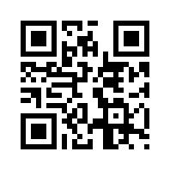
Deutsch-Französisches Gymnasium/ Lycée franco-allemand – Internationale Begegnungsschule –
Schüler:innen aus Deutschland und Frankreich lernen in beiden Sprachen miteinander. Neben fundierten Sprachkenntnissen erwerben sie auch wichtige interkulturelle Kompetenzen.
Für die Aufnahme in Klasse 5 werden keine Französischkenntnisse vorausgesetzt.
Die Schule umfasst die Klassenstufen 5 bis 12. Sie beschäftigt deutsche und französische Lehrkräfte.
Die Schule führt zum Deutsch-Französischen Abitur mit uneingeschränkter Studienberechtigung in beiden Ländern.
Das DFG bietet zahlreiche Gelegenheiten zu internationalen Begegnungen und Austauschprogrammen und macht Schülerinnen und Schüler fit für Europa.
Weitere Informationen:
www.dfg-lfa.org
Notes:
DFG/LFA (1/3)

Slide 28
Unterrichtsorganisation
Klassenstufe 5: ausschließlich Klassen mit Deutsch als Erstsprache mit verstärktem Französischunterricht (8 Wochenstunden) und fakultativem Englischunterricht.
Ab Klassenstufe 6 wird in Englisch, Kunst, Musik und Sport Unterricht in deutsch-französischen Lerngruppen erteilt.
Ab Klassenstufe 8 kommen weitere Fächer in deutsch-französischen Lerngruppen hinzu.
Für bereits zweisprachige Schüler werden spezielle Klassen eingerichtet.
Oberstufe in binationalen Klassenverbänden mit drei Zweigen: sprachlich, mathematisch-naturwissenschaftlich oder wirtschaftswissenschaftlich.
Notes:
DFG/LFA (2/3)

Slide 29
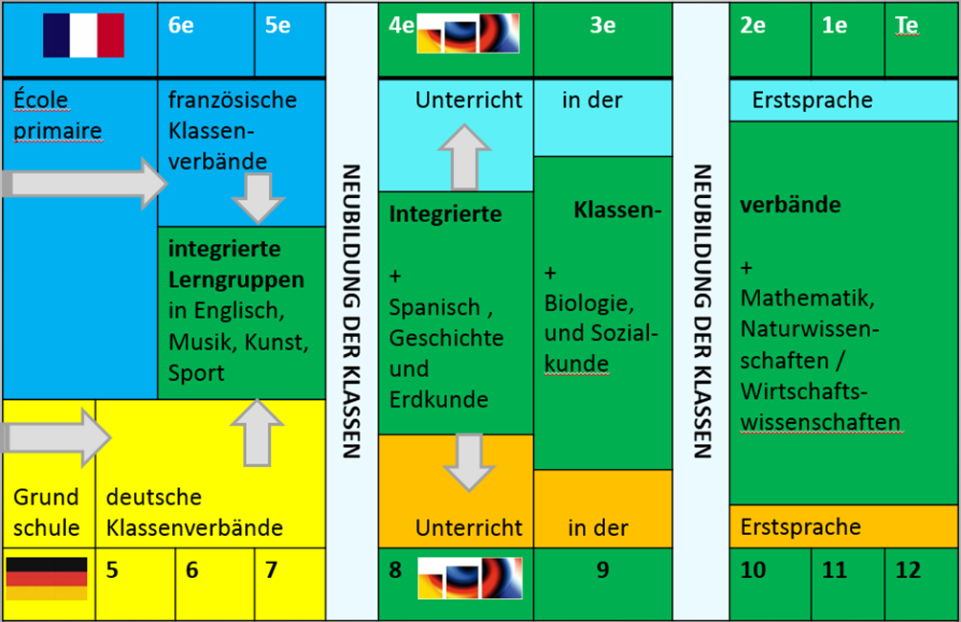
Deutsch-Französische Integration am DFG / LFA
Deutsch- und französischsprachige Schülerinnen und Schüler werden ab Klassenstufe 6/6e in Englisch, Musik, Kunst und Sport gemeinsam unterrichtet.
Ab Klassestufe 8/4e integrierte Klassen, die in Mathematik und Naturwissenschaften nach Muttersprachen getrennt unterrichtet werden.
In der Oberstufe komplett integrierte Klassen, wobei die Sprachen gleichmäßig verteilt sind.
Notes:
DFG/LFA (3/3)

Slide 30
Schengen-Lyzeum (bei Bedarf)
Europäische Schule Saarland (bei Bedarf)
weiter mit Anmeldung und Termine
Notes:
Auswahlfolie

Slide 31
Deutsch-Luxemburgisches Schengen-Lyzeum Perl
Notes:
Schengen-Lyzeum (1/3)

Slide 32
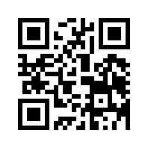
Deutsch-Luxemburgisches Schengen-Lyzeum Perl
Das Schengen-Lyzeum in Perl
ist eine öffentliche Schule in Ganztagsform.
ist eine internationale Begegnungsschule für Schülerinnen und Schüler, die mindestens die in Luxemburg oder dem Saarland geltenden Voraussetzungen für den Besuch der Klassenstufe 5 einer Regelschule erfüllen.
umfasst die Klassenstufen 5 bis 12.
bietet mehrere Bildungsgänge an, die sich aus einem gemeinsamen Stamm heraus entwickeln. In der Mehrzahl der Fächer wird der Unterricht in deutscher, in verschiedenen Fächern in französischer Sprache erteilt.
nimmt vorrangig Kinder aus Luxemburg und aus der Gemeinde Perl auf. Kinder aus Frankreich werden wie Kinder aus anderen Gemeinden im Rahmen der verfügbaren Plätze aufgenommen.
Weitere Informationen: www.schengenlyzeum.eu
Notes:
Schengen-Lyzeum (2/3)
TEXT der FOLIE

Slide 33
Abschlüsse
Deutsch-Luxemburgisches Schengen-Lyzeum Perl
Abitur in 8 Jahren
Diplôme de fin d‘études secondaires in 8 Jahren
Diplôme de fin d‘études secondaires techniques in 8 Jahren
Fachabitur in 8 Jahren
2 Jahre
2 Jahre
2 Jahre
Mittlerer Bildungsabschluss
1 Jahr
Hauptschulabschluss
5 Jahre
Grundschule
Notes:
Schengen-Lyzeum (3/3): Abschlüsse
Das Schengen-Lyzeum vergibt alle Abschlüsse von Gemeinschaftsschule und Gymnasium.
Wer nach 8 Jahren die Hochschulreife (Abitur) erreicht, hat gleichzeitig das luxemburgische ‚Diplôme de fin d‘études secondaires‘ erworben und erhält ein deutsches und ein luxemburgisches Zeugnis.
Der Erwerb des ‚Diplôme de fin d‘études secondaires techniques‘ führt in Verbindung mit dem erforderlichen Praktikum zur Fachhochschulreife (Fachabitur).

Slide 34
Europäische Schule Saarland (bei Bedarf)
weiter mit Anmeldung und Termine
Notes:
Auswahlfolie

Slide 35
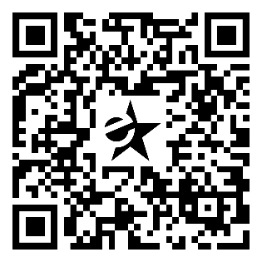
ESS - Europäische Schule Saarland
european
school
saarland

Slide 36
ESS - Europäische Schule Saarland
Die Europäische Schule Saarland
ist eine öffentliche Schule im gebundenen Ganztag.
führt zum international anerkannten Europäischen Abitur nach 12 Jahren („G8“), bietet sowohl den Hauptschulabschluss (nach Klassenstufe 9), als auch den Mittleren Bildungsabschluss (nach Klassenstufe 10) an.
umfasst die Klassenstufen 1 bis 5 (Primarbereich) und 6 bis 12 (Sekundarbereich). Nach der Klassenstufe 4 der saarländischen Grundschule ist ein Übergang in die Klassenstufe 5 möglich.
gliedert sich in eine deutschsprachige und eine englischsprachige Sektion. Die Zuordnung zur Sektion erfolgt in Abhängigkeit von der Muttersprache oder dominanten Sprache des Kindes.
folgt als akkreditierte Europäische Schule den hohen Qualitätsstandards des Systems der Europäischen Schulen und hat u.a. Schwerpunkte in den Bereichen Mehrsprachigkeit, Mathematik-Naturwissenschaften und Digitales Lernen.

Slide 37
ESS - Europäische Schule Saarland
Förderung von Mehrsprachigkeit:
Kernfächer durchgehend in der Sektionssprache (Deutsch oder Englisch)
Muttersprache mit 9 Wochenstunden
1. Fremdsprache ab Klasse 1 (für deutschsprachige Kinder: Englisch oder Französisch)
Intensivförderung in der 1. Fremdsprache für Kinder, die nach Klassenstufe 4 der saarländischen Grundschule in die Klassenstufe 5 der ESS wechseln
Unterricht in einzelnen Nebenfächern (Europäische Stunden, Musik, Kunst, Sport) in der 1. Fremdsprache
Unterricht ab Klassenstufe 8 in den Humanwissenschaften in der 1. Fremdsprache
2. Fremdsprache ab Klassenstufe 6 (für deutschsprachige Kinder Wahl zwischen Französisch bzw. Englisch sowie Spanisch oder Italienisch)
Belegung von bis zu vier Fremdsprachen bis zum Abitur möglich
Europäisches Abitur mit mindestens zwei Prüfungsfächern in der 1. Fremdsprache

Slide 38
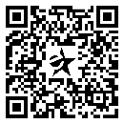
ESS - Europäische Schule Saarland
Die Europäische Schule Saarland
ist eine internationale Schule im Netzwerk der 26 Europäischen Schulen in 13 europäischen Ländern.
setzt die Vielfalt und den Austausch mit ihren Partnerschulen in gemeinsamen Wettbe-werben (Naturwissenschaften, Sport), Festivals (Musik und Kunst) und Modellprojekten (Student-UN) um.
Folgende Ziele stehen dabei im Vordergrund:
Vertrauen in die eigene kulturelle Identität als Grundlage für die Entwicklung zu Europäerinnen und Europäern
Vermittlung einer vertieften Allgemeinbildung
Förderung des Wissens in Mathematik und Naturwissenschaften
Förderung der digitalen und informatischen Bildung ab der ersten Klassenstufe
Integration der Ausbildung unternehmerischer Kompetenzen
Kreativität in Musik, bildender und darstellender Kunst
Demokratiebildung, Toleranz, Zusammenarbeit und Kommunikationsbereitschaft
Unterstützung bei der persönlichen und sozialen Entwicklung, Förderung bei der Berufs- und Studienwahl

Slide 39
Wir wünschen Ihrem Kind alles Gute für seine weitere Schullaufbahn!
Notes:
Schlussfolie

